Slide 1
微信公众平台开发
第13章 微信公众平台使用开发技巧

Slide 2
内容概述
  客服功能
  模板消息
  发送模板消息

Slide 3
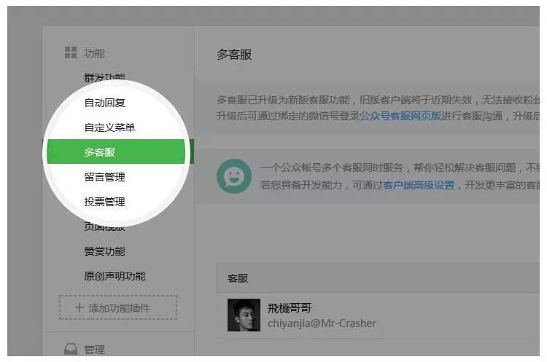
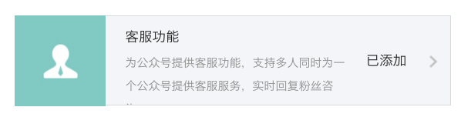
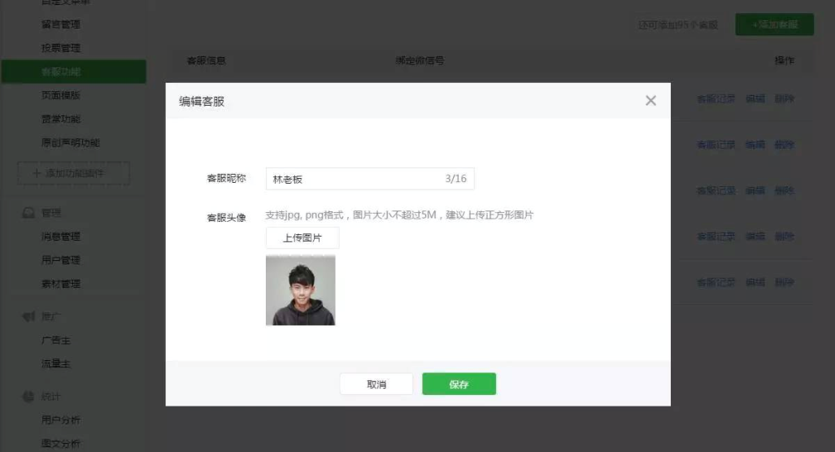
客服功能
  1、升级与开通客服功能

Slide 4
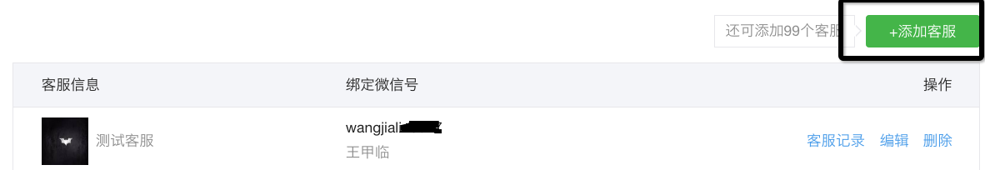
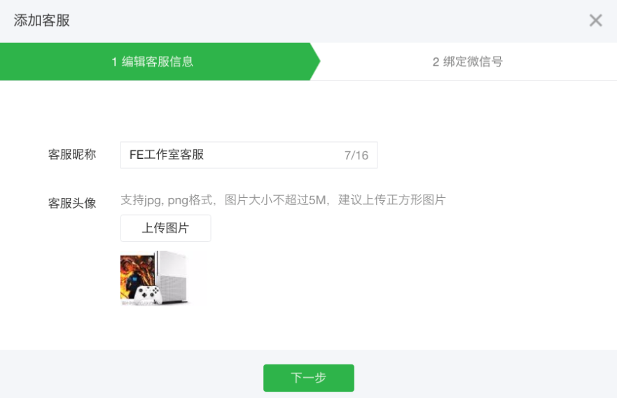
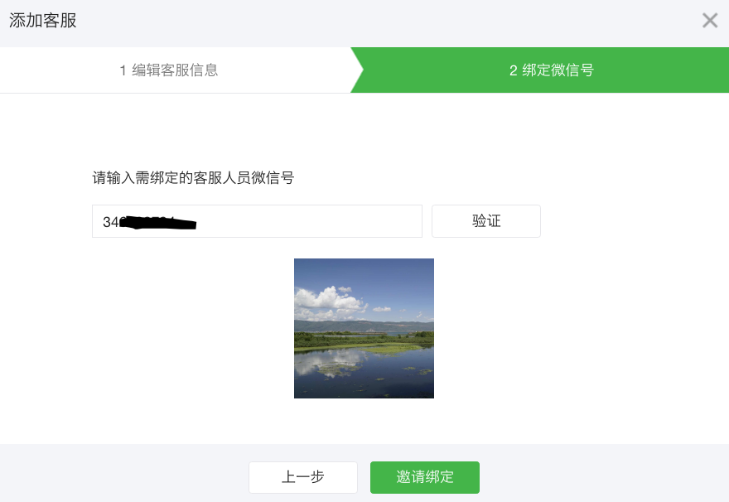
客服功能
  2、添加客服人员账号

Slide 5
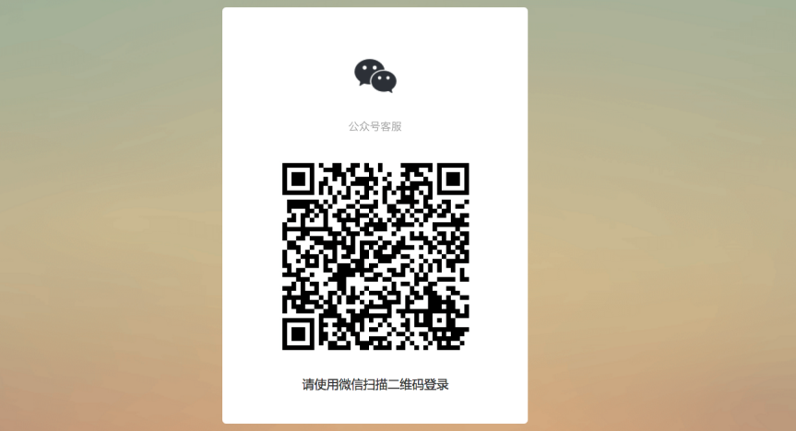
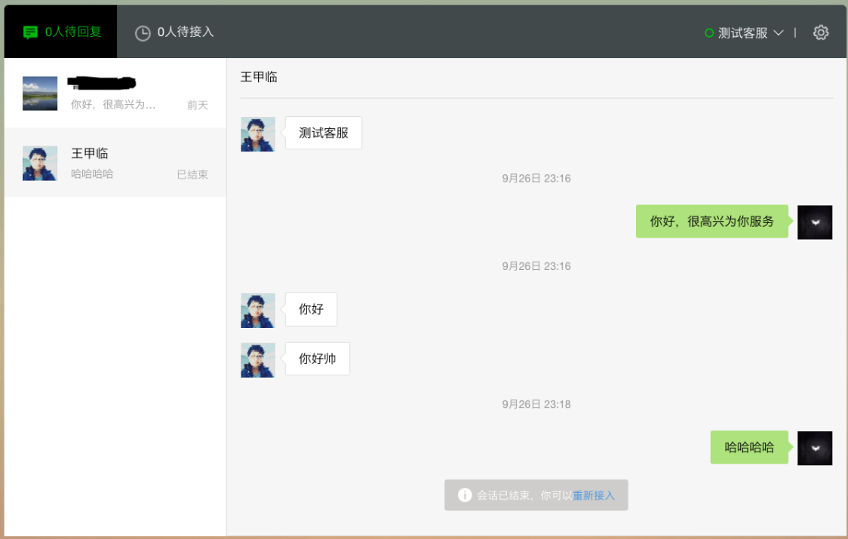
客服功能
  3、客服沟通
访问地址：https://mpkf.weixin.qq.com后，可以进行扫码登录。

Slide 6
模板消息
  1、模板消息的概念
模板消息指的是：在某一个应用场景下，可以在微信公众平台内给用户推送规定格式的内容消息。其特点如下：
模板消息接口让公众号可以向用户发送预设的模板消息。
模板消息仅用于公众号向用户发送业务通知。如信用卡刷卡通知，商品购买成功通知等。
模板消息只对认证的服务号开放。

Slide 7
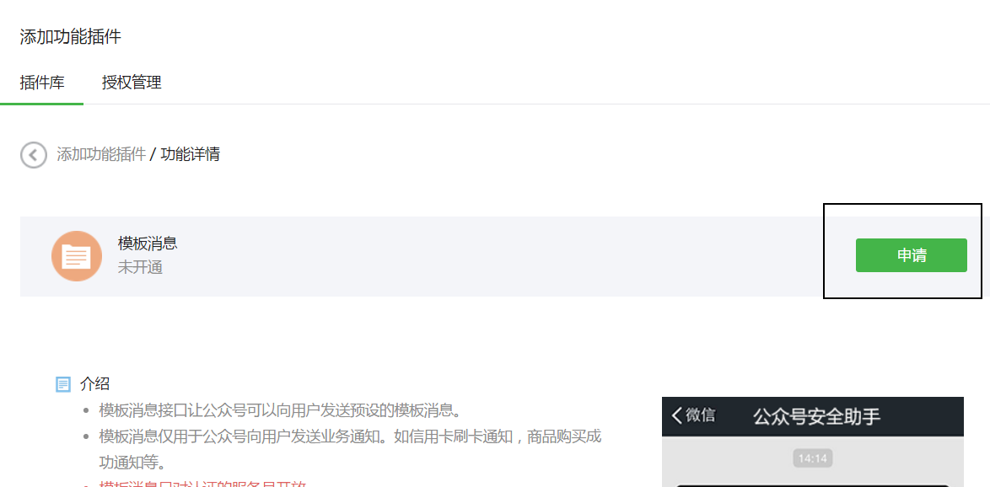
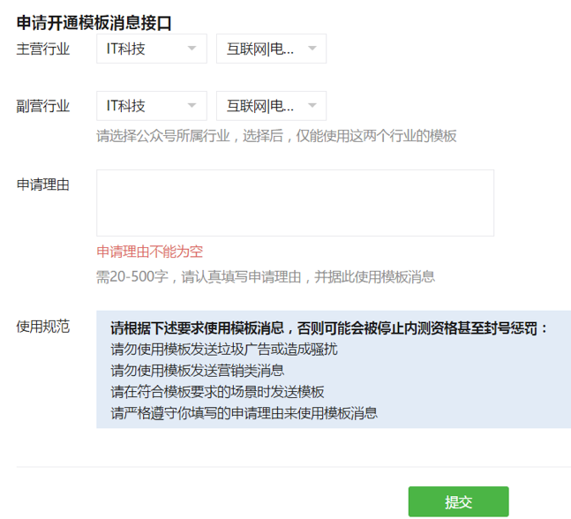
模板消息
  2、申请开通

Slide 8
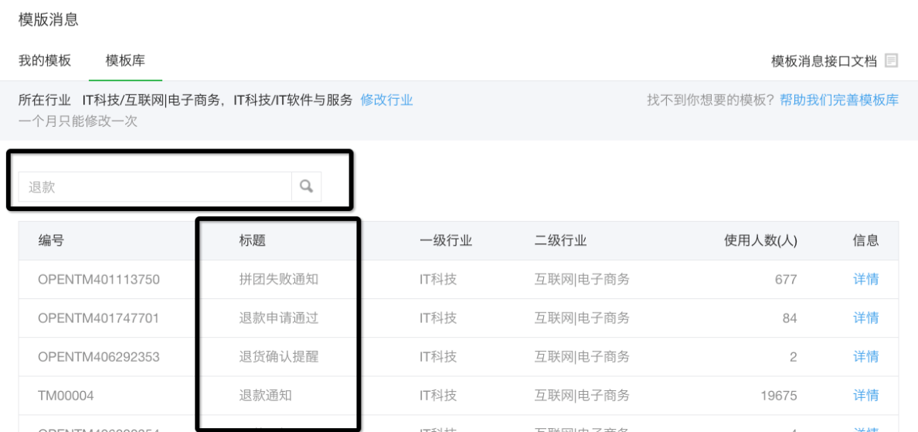
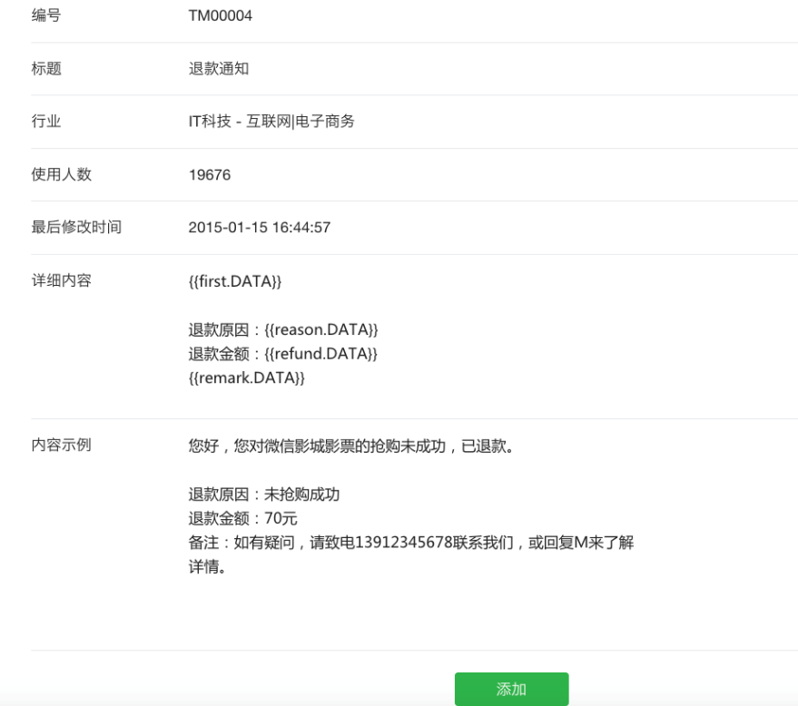
模板消息
  3、在正式账号中添加模板

Slide 9
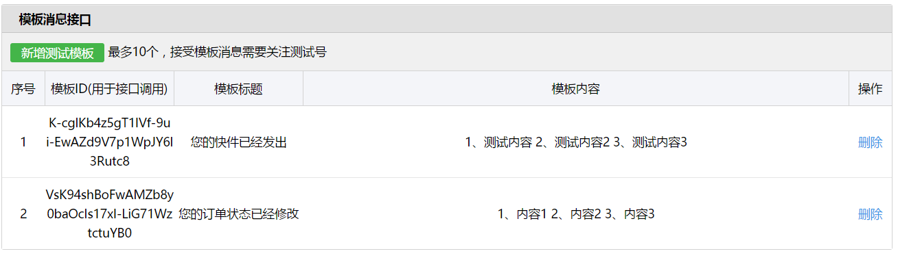
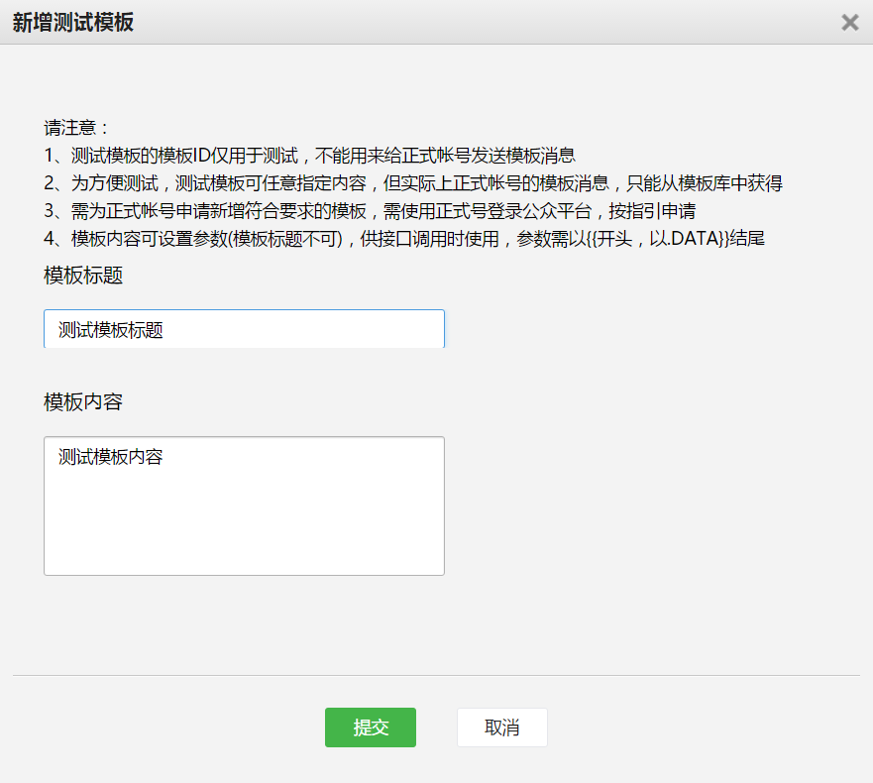
模板消息
  4、在测试账号中添加模板

Slide 10
发送模板消息
1、接口调用流程简介
在设置完成需要的消息模板后，集成到项目中需要调用消息发送接口可以才可以进行消息发送。首先来看一下发送模板消息的流程：
（1）获取模板ID。通过在模板消息功能的模板库中使用需要的模板，可以获得模板ID。模板ID为随机的字符串。
（2）获取用户OpenID。通过微信网页授权接口，获取关注用户的唯一标识。
（3）请求接口。向接口传入OpenID、模板ID和模板内容等参数，进行消息的发送。

Slide 11
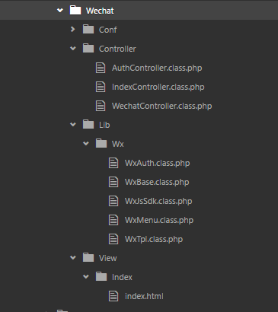
发送模板消息
2、项目搭
首先使用OneThink框架创建wxtools项目，在Application目录下创建Wechat模块，新增Controller、Lib和View等核心目录。因为需要获取OpenID等信息，所以在Lib下创建Wx目录并至少引入WxAuth网页授权处理类库。在Controller下需要创建AuthController.class.php网页授权回调控制器。
数据库结构上，至少需要在db_member表中新增openid字段，以配合整个的微信网页授权流程。如果有其他需要，可以继续对其进行结构扩展。

Slide 12
发送模板消息
3、接口处理类
首先在Lib/Wx下新增WxTpl.class.php接口消息处理类。首先获取access_token的代码定义如下：
class WxTpl
{
private $access_token = null;
// 推送接口地址
private $url = "https://api.weixin.qq.com/cgi-bin/message/template/send?access_token=";
public function __construct($appid , $appsecret)
{
if(!$appid || !$appsecret)
{
exit('Param Error!');
}
// 获取access_token
$this->getAccessTokenByAppInfo($appid ,$appsecret );
}
// 获取access_token方法
private function getAccessTokenByAppInfo($appid ,$appsecret)
{
$url = 'https://api.weixin.qq.com/cgi-bin/token?grant_type=client_credential&appid='.$appid.'&secret='.$appsecret;
$return = file_get_contents($url);
$access_token_arr = json_decode($return , true);
$this->access_token = $access_token_arr['access_token'];
}
}

Slide 13
发送模板消息
4、获取OpenID
使用微信网页授权接口可以获取到用户的OpenID，在IndexController.class.php控制器中新增checkUserWxLogin()方法，并在index()方法中调用
//首页
public function index()
{
// 检测用户是否登录注册
$this->checkUserWxLogin();
$this->display();
}
// 检查是否已经授权并引导授权方法
private function checkUserWxLogin()
{
if(!session('openid')) // 判断是否已经成功授权
{
import("@.Lib.Wx.WxAuth"); // 引入WxAuth类库
$wx = new \WxAuth(APP_ID ,APP_SECRET); // 实例化对象
$wx->setReturnUrl(U('Auth/getUserInfo')); // 设置回调地址
redirect($wx->createWxAuthUrl(0)); // 构建静默授权地址并跳转
}
}

Slide 14
发送模板消息
5、执行发送消息操作
在IndexController.class.php控制器文件中新增消息发送方法pushTpl()，核心代码如下：
//执行发送模板操作
public function pushTpl()
{
import('@.Lib.Wx.WxTpl'); // 引入消息处理类
$wx = new \WxTpl(APP_ID , APP_SECRET); // 实例化处理类
$openid = 'o62gFwX4Up4vIhTNhn0pvJ2zfTrY'; // 模拟获取OpenID
$tpl_id = 'WqusZ8w7Q3RzkbLoy1oddEY0HmNg3lMsFueV-GD6Ync';
$url = 'http://www.baidu.com'; // 模拟定义跳转地址
$data = array( // 数据构建
'first' => array('value'=>'申请的游戏退款已经生效'),
'reason'=>array('value'=>'wang先生','color'=>'#173177'),
'refund'=>array('value'=>'88.8元','color'=>'#173177'),
'remark'=> array('value'=>'如没收到退款请联系客服：8888-88-88！')
);
// 发送消息并打印结果
dump(json_decode($wx->pushTpl($openid , $tpl_id , $url , $data),true));
}

